Slide 1

Τελική Έκθεση: Πώς αποτυπώνεται η Αποτελεσματική Διαχείριση ενός Σχεδίου Κινητικότητας
Πέμπτη 22 Οκτωβρίου 2015, Εθνικό Ίδρυμα Ερευνών
Αλίκη Φιλανδριανού, Υπεύθυνη Οικονομικής & Διοικητικής Διαχείρισης Τομέας Ανώτατης Εκπαίδευσης

Slide 2
Κύκλος Ζωής ενός Σχεδίου Κινητικότητας
Ενδιάμεση Έκθεση
Συμπληρωματική Χρηματοδότηση
Τελική Έκθεση
Σύμβαση

Slide 3

Υποβολή Τελικής Έκθεσης
Εξαρτάται από τη διάρκεια της Σύμβασης
16 μηνη Σύμβαση 01/06/2014-30/09/2015
24 μηνη Σύμβαση 01/06/2015-31/05/2016
Υποβολή έως 29 Νοεμβρίου 2015
Υποβολή 30 Ιουλίου 2016

Slide 4

  Το Ίδρυμα βεβαιώνει μέσω του “Declaration of Honor” ότι οι πληροφορίες που περιλαμβάνονται στην Τελική Έκθεση είναι:
        Πλήρεις
        Αξιόπιστες
        Αληθείς
  Η Τελική Έκθεση υποδηλώνει την ολοκλήρωση του σχεδίου κινητικότητας και καθορίζει το τελικό ποσό της επιχορήγησης που δικαιούται το Ίδρυμα

Slide 5

Υποβολή Τελικής Έκθεσης μόνο ηλεκτρονικά!

Slide 6
Η Τελική Έκθεση σε βήματα:
Anova
Ενημέρωση του ΜΤ+ από την Anova
Συμπλήρωση στο MT+
Συμπλήρωση της Τελικής Έκθεσης στο Mobility Tool+
Αποστολή μέσω e-mail
Εξαγωγή καταστάσεων μετακινούμενων ανά κατηγορία (SMS, SMP, STA, STT)
Συμπλήρωση αρχείου Εισερχόμενων Φοιτητών για Σπουδές και Πρακτική Άσκηση
Συμφωνία ποσών Anova και MT+ (καρτέλα Προϋπολογισμός)
Συμπλήρωση αρχείου Τελικού Απολογισμού
Τελική Υποβολή
Υπογραφή και αναφόρτωση αρχείου -Declaration of Honor (Υπεύθυνη Δήλωση Νομίμου Εκπροσώπου)

Slide 7
Σημεία ελέγχου Τελικής Έκθεσης
Η Τελική Έκθεση είναι πλήρης και επαρκώς τεκμηριωμένη
Έχουν αποσταλεί τα απαραίτητα αρχεία μέσω e-mail
Το Declaration of Honor φέρει υπογραφή νομίμου εκπροσώπου και σφραγίδα
Έχει υποβληθεί εντός της προβλεπόμενης προθεσμίας

Slide 8
Ποιότητα υλοποίησης του έργου-ποιοτικοί στόχοι: Ο βαθμός που επετεύχθησαν οι αρχικοί ποιοτικοί στόχοι σε σχέση με τις δεσμεύσεις του Χάρτη Erasmus για την Ανώτατη Εκπαίδευση/ Πιστοποιητικό Ομίλου Κινητικότητας
(max 40 βαθμοί)
Αντίκτυπος και διάδοση σχεδίου (max 20 βαθμοί)
Ποιότητα υλοποίησης του έργου-ποσοτικοί στόχοι: Ο βαθμός που επετεύχθησαν οι αρχικοί ποσοτικοί στόχοι
(max 40 βαθμοί)
Τελική Βαθμολογία
max 100 βαθμοί

Slide 9
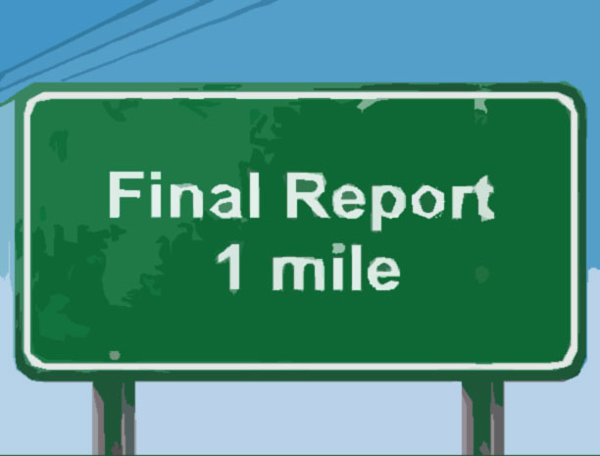
Υποβολή Τελικής Έκθεσης στο Mobility Tool

Slide 10

Ποιότητα Υλοποίησης σχεδίου - Ποιοτικοί Στόχοι
1. Το σχέδιο υλοποιείται σε συμμόρφωση με τις αρχές του Χάρτη Erasmus-Ποιότητα υλοποίησης του έργου (30 βαθμοί)
Υποστήριξη στους συμμετέχοντες (καθοδήγηση, επιλογή, προετοιμασία, παρακολούθηση και υποστήριξη)
Γλωσσική υποστήριξη
Αναγνώριση Μαθησιακών αποτελεσμάτων
Συνεργασία με εταίρους
30 βαθμοί

Slide 11
Ποιοτικοί Στόχοι
2. Ο βαθμός ικανοποίησης των συμμετεχόντων από την εμπειρία της κινητικότητάς τους (10 βαθμοί)
Όσον αφορά την καταβολή της επιχορήγησης (έγκαιρη καταβολή επιχορήγησης)
Βαθμό ικανοποίησης για τη συνολική εμπειρία κινητικότητας
3. Οι φορείς που συμμετέχουν στον όμιλο κινητικότητας, συνεργάζονται αποτελεσματικά και αποδοτικά για την υλοποίηση του σχεδίου, σύμφωνα με το πιστοποιητικό ομίλου; (5 βαθμοί)- Μόνο για Ομίλους Κινητικότητας

Slide 12
Ποιότητα υλοποίησης σχεδίου - Ποσοτικοί Στόχοι (40 βαθμοί)
Ο βαθμός στον οποίο οι προγραμματισμένες δραστηριότητες κινητικότητας επετεύχθησαν ή όχι (30 Βαθμοί)
Ο βαθμός αποτελεσματικής διαχείρισης των κονδυλίων με βάση την υλοποίηση των προγραμματισμένων δραστηριοτήτων κινητικότητας (10 βαθμοί)

Slide 13

Αντίκτυπος και Διάδοση Σχεδίου
Μαθησιακά αποτελέσματα και αντίκτυπος (10 βαθμοί)
Διάδοση αποτελεσμάτων (10 βαθμοί)

Slide 14

Μείωση ποσού με βάση τη Συνολική βαθμολογία
Μείωση ποσού επιχορήγησης για την κάλυψη οργανωτικών δαπανών ως εξής:
25% εάν η βαθμολογίες κυμαίνονται μεταξύ 41 και 50
50% εάν η βαθμολογίες κυμαίνονται μεταξύ 26 και 40
75% εάν οι βαθμολογίες κυμαίνονται μεταξύ 0 και 25
Εάν το ίδρυμα δεν υλοποιήσει το σχέδιο κινητικότητας ικανοποιητικά, η Εθνική Μονάδα δύναται να εισηγηθεί στην Ε.Ε. την ανάκληση του Χάρτη Erasmus που του έχει απονεμηθεί

Slide 15

Ευχαριστούμε για την προσοχή σας!
afilandrianou@iky.gr

